Slide 1
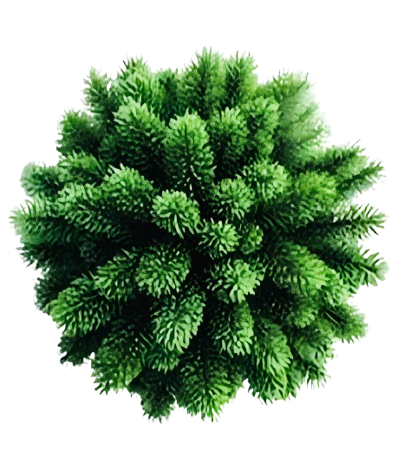
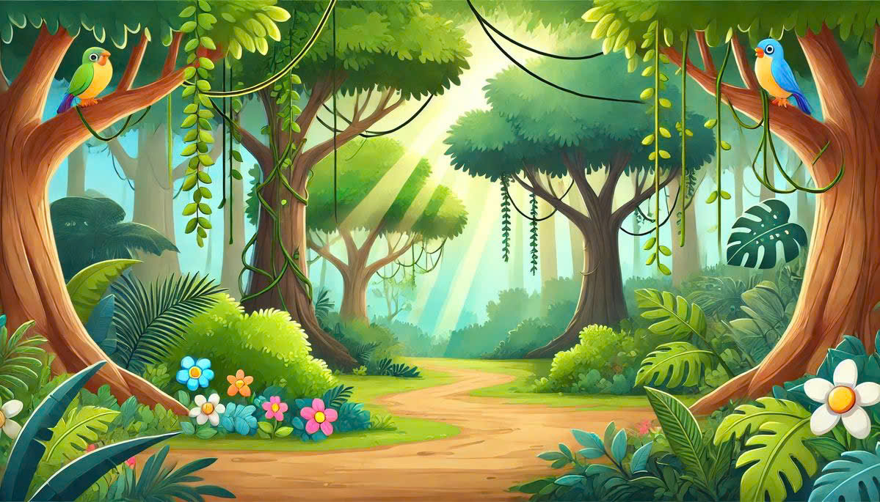
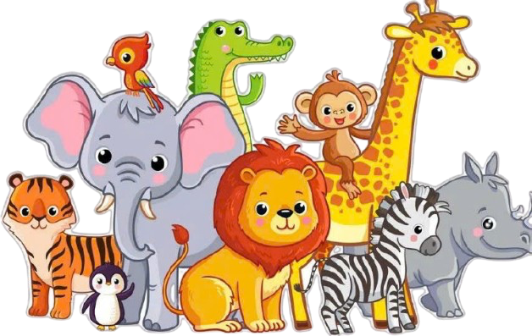
KHÁM PHÁ RỪNG XANH
UỶ BAN NHÂN DÂN PHƯỜNG MỸ LỘC
TRƯỜNG MẦM NON MỸ TIẾN
LĨNH VỰC PHÁT TRIỂN NHẬN THỨC
CHỦ ĐỀ: ĐỘNG VẬT
Đề tài: Xác định vị trí của đồ vật
(Phía trên- phía dưới của đối tượng khác)
Đối tượng: Trẻ 4-5 tuổi
Địa điểm: Lớp 4-5 tuổi B
Thời gian: 25 – 30 phút
Ngưới thực hiện: Trần Thị Khánh Hoà
Ngày dạy: 08/01/2026

Slide 2

KHÁM PHÁ RỪNG XANH
1. Ổn định tổ chức – Gây hứng thú

Slide 3
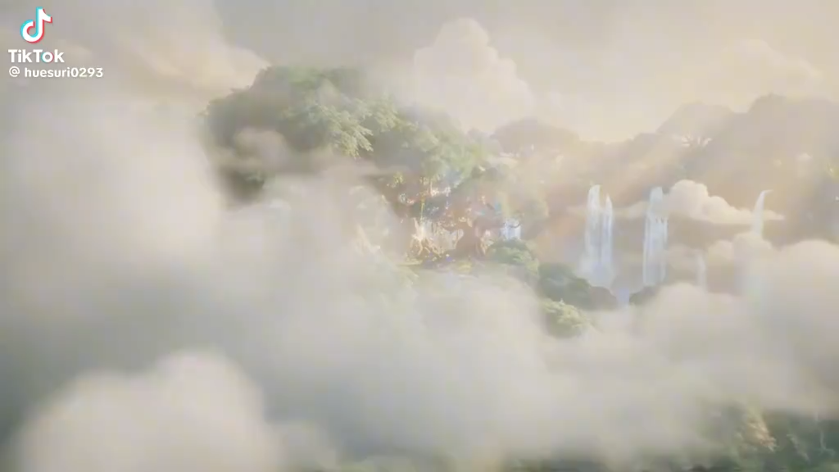

Slide 4
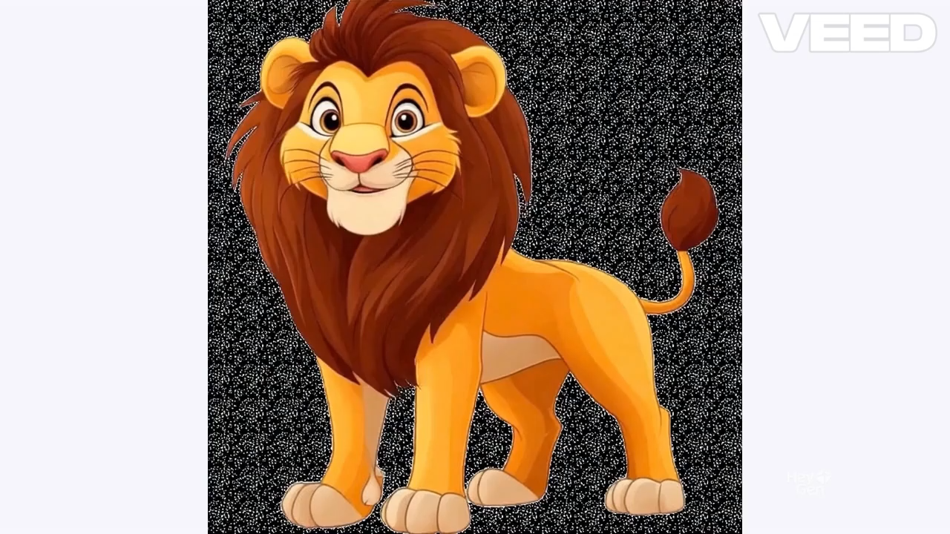

Slide 5

2. Nội dung:
Hoạt động 1: Ôn tập phía trên – phía dưới; phía trước – phía sau của bản thân

Slide 8

Hoạt động 2: Xác định phía trên – phía dưới của đối tượng khác (Trọng tâm)

Slide 9



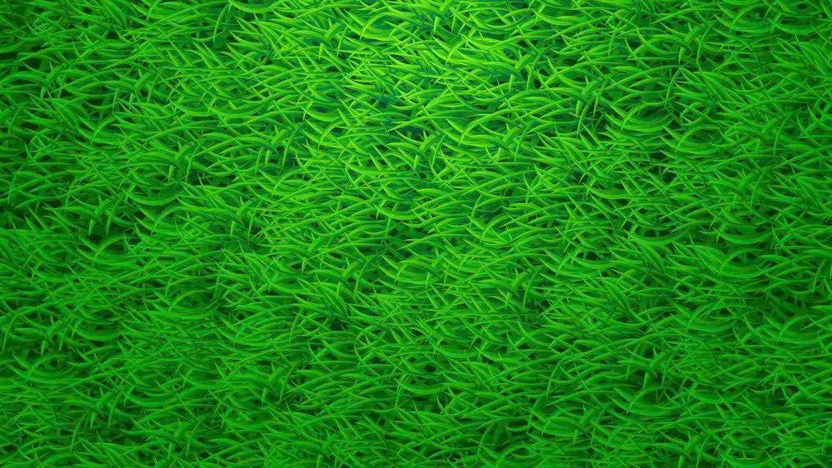
TÌNH HUỐNG:

Slide 11



Hoạt động 3: Trò chơi luyện tập - củng cố
AI NHANH NHẤT

Slide 12
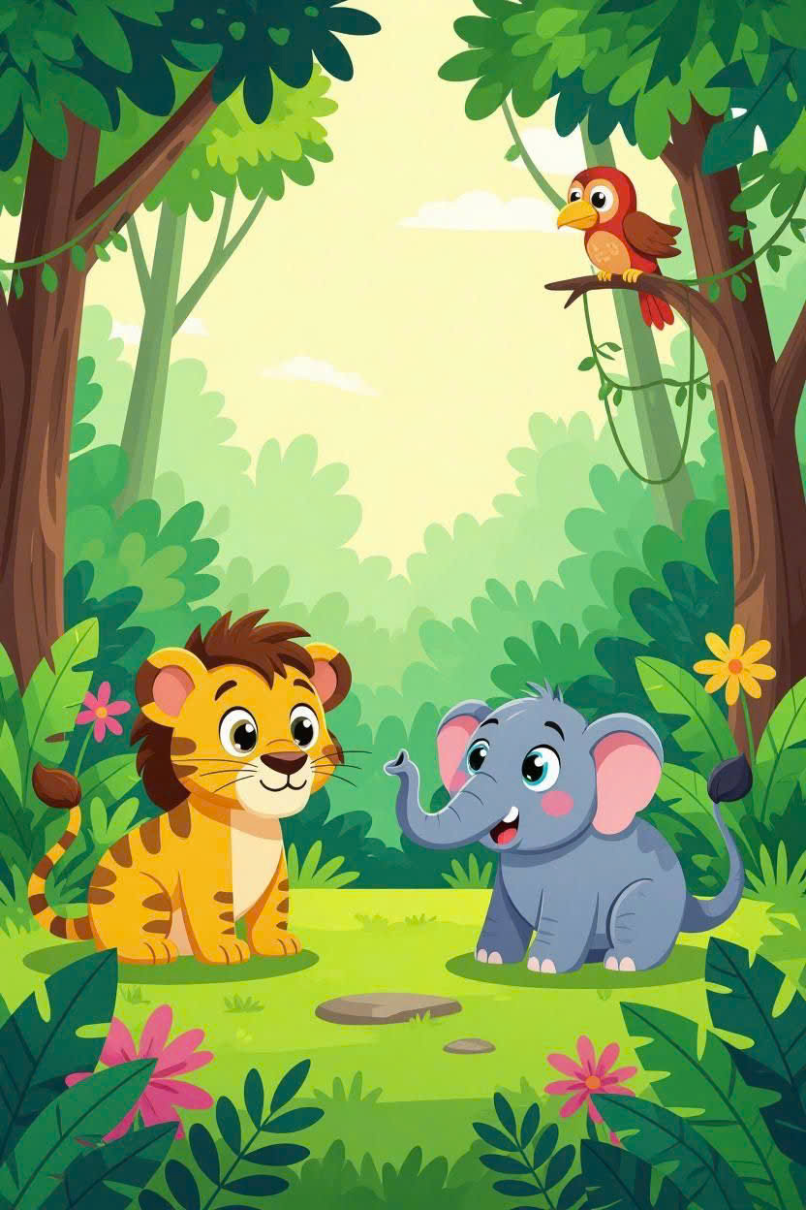

Slide 13



Slide 14


Slide 15
AI KHÉO TAY

Slide 16
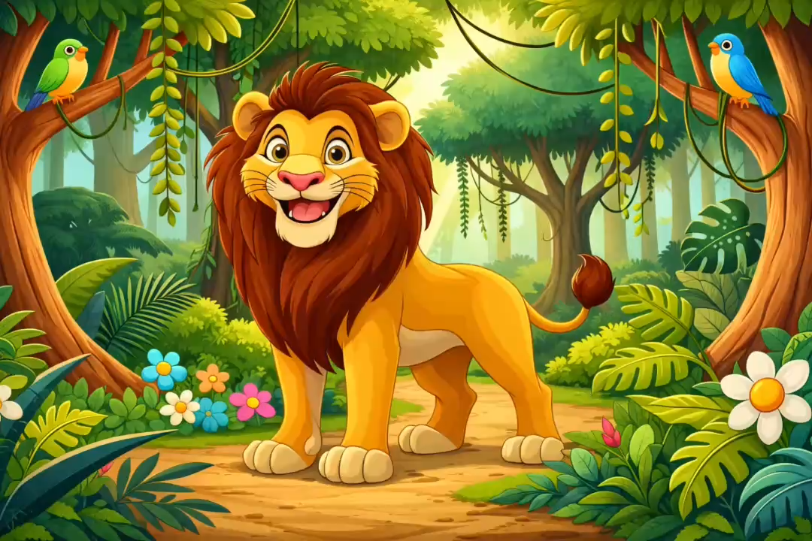
3. Hoạt động 4: Kết thúc

